Slide 1

Le WWF (Fonds mondial pour la vie sauvage) existe depuis le 29 avril 1961 , est fondé par Julian Huxley, Peter Markham Scott, Guy Mountfort et Max Nicholson.

Slide 2
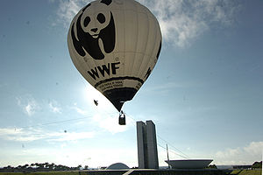

Le panda géant est la mascotte du WWF
Devise | Pour une planète vivante

Slide 3
Les activités du WWF sont multiples :
Surveillance de l'application de la réglementation internationale et nationale;
Étude scientifique pour diagnostic ou proposition;
Restauration d'espaces naturels dégradés;
Formation ou éducation ou sensibilisation de tout public de tout âge à l'environnement.

